Slide 1
JSP Programming(1~2)
담당교수 : 羅 益 洙

Slide 2
강의계획
요 지 : JSP(웹)프로그래밍의 이해와 실습
환경설정
Form 태그의 이해
request/response 객체 이해
변수/데이터형의 이해
제어문/반복문 이해
DB 활용
JavaScript 이해 및 실습
페이지 이동 및 값 전달 방법 이해
회원관리 프로그래밍
게시판 프로그래밍
교 재 : 자체 제작 교재(파일로 제공)
강의요일 및 학점 : 화, 목 각 2시간(4시간/1주, 2학점)
평 가 : 출석 20, 평소 20, 중간 30, 기말 30
진 행 : 이론 및 개인별 실습

Slide 3

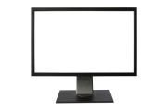



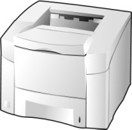
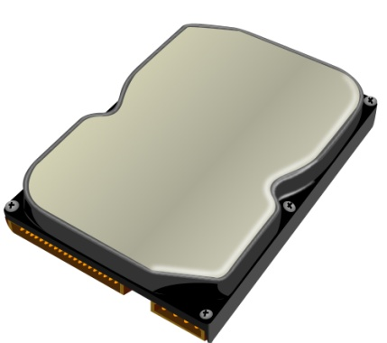

컴퓨터 구조(1)
중앙처리장치
(CPU : Central
Processing
Unit)
프로세서
화면장치
(Display,
Monitor)
입력장치
(Mouse,
K/B : KeyBoard)
주기억장치
(Memory)
출력장치
(Printer)
인터넷망
보조기억장치
(HDD : Hard
Disc
Drive)

Slide 4
컴퓨터 구조(2)
메모리
각 Byte에 주소가 있음(0 ~ )
0 | 1 | 2 | 3 | 4 | 5 | 6 | 7 | 8 | 9
10 | 11 | 12 | 13 | 14 | 15 | 16 | 17 | 18 | 19

Slide 5
American Standard Code for Information Interchange(ASCII)
0
0 | 0 | 1 | 1 | 0 | 0 | 0 | 0
16진수
3
0
X’30
10진수
48
1
0 | 0 | 1 | 1 | 0 | 0 | 0 | 1
16진수
3
1
X’31
10진수
49

Slide 6
ASCII(2)
A
0 | 1 | 0 | 0 | 0 | 0 | 0 | 1
16진수
4
1
X’41
10진수
65
B
0 | 1 | 0 | 0 | 0 | 0 | 1 | 0
16진수
4
2
X’42
10진수
66

Slide 7
ASCII(3)
공백
0 | 0 | 1 | 0 | 0 | 0 | 0 | 0
16진수
2
0
X’20
10진수
32
공백
0
…
9
A
…
Z
a
…
z

Slide 8
ASCII(4)
기능 | 약어 | Hex | Dec.
Carriage Return | CR | X’0D | 13
Line Feed | LF | X’0A | 10
Form Feed | FF | X’0C | 12

Slide 9
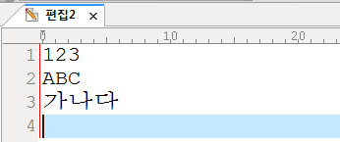
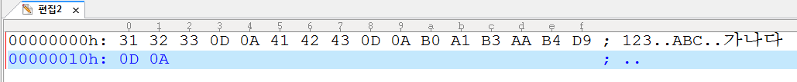
ASCII(5)
UltraEdit 프로그램에서 아래와 같이 입력
UltraEdit 프로그램 메뉴 : 편집>HEX 기능>Hex 편집

Slide 10
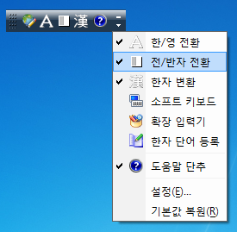
ASCII(6)
입력 도구 모음
SBCS(Single Byte Control System), 반자
DBCS(Double Byte Control System), 전자

Slide 11
(웹)프로그래밍 개념
처리
화면 구성
HTML, 포토샵, 드림위버, 플래시
JavaScript
JSP | ASP | PHP | .Net
JavaScript, JAVA
VB | PB | Delphi
C, C++, C#
DB
SQL (Structured Query Language)

Slide 12
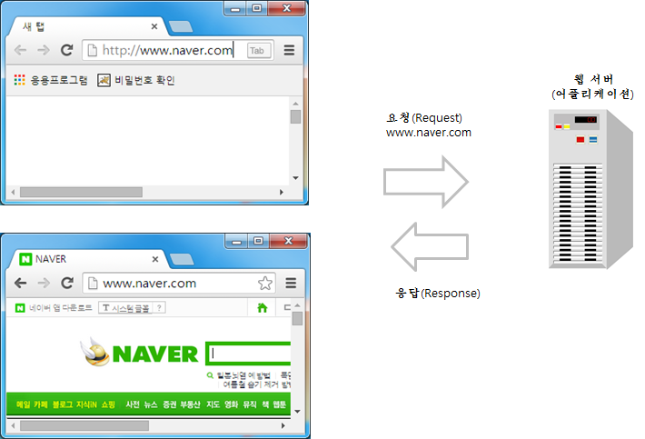
웹 프로그래밍 개요(1)
웹 프로그래밍 : 웹 브라우저를 통하여 사용자와 사용자간의 연결 또는 기업과 사용자간을 연결하도록 하는 프로그래밍
웹 어플리케이션 : 웹 프로그래밍으로 만들어 진 결과물
웹 어플리케이션 동작 개념도

Slide 13
웹 프로그래밍 개요(2)
웹 프로그래밍 언어 :
HTML(HyperText Markup Language) : 텍스트, 이미지 등의 정적 정보 표현
ASP, PHP, JSP : 현재는 주로 JSP를 사용
ASP (Active Server Page)
마이크로소프트사에서 개발한 기술
VBScript를 기본 언어로 사용
웹 서버로 windows NT 기반의 IIS(Internet Information Server)를 사용
플랫폼에 종속적인 단점
PHP(Personal Hypertext Preprocessor)
C언어를 기반으로 하는 기술
다양한 플랫폼에서 운용
무료로 사용이 가능
일반적으로 중소형 규모의 웹 사이트 개발에 사용

Slide 14
웹 프로그래밍 개요(3)
ASP.Net
마이크로소프트사에서 개발한 기술로 닷넷 프레임 워크 기반에서 실행
주로 C# 언어를 사용
객체 지향적
JSP(Java Server Page)
Sun Microsystems사에서 개발 => 오라클사가 흡수 통합
자바(Java) 언어를 기반으로 서블릿(Servlet)이라는 동적 웹 구현 기술로 개발
객체 지향적이며, 플랫폼에 독립적이라는 장점
대규모 웹사이트 개발에 주로 사용

Slide 15
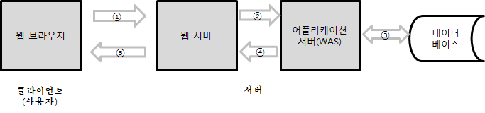
웹 프로그래밍 개요(4)
웹 프로그래밍과 웹 어플리케이션
웹 어플리케이션은 웹을 기반으로 하여 실행되는 프로그램
웹 어플리케이션 구조
웹 어플리케이션 구조의 처리순서
① 사용자가 웹 브라우저에서 웹 서버로 서비스를 요청
② 웹 서버는 브라우저의 요청 처리를 위해 웹 어플리케이션 서버에 이들의 처리를 요청
③ 웹 어플리케이션 서버는 필요 시에 데이터베이스와 연동하여 데이터를 처리
④ 웹 어플리케이션 서버는 처리 결과(java 및 jsp를 HTML로 변환)를 웹 서버에게
전달
⑤ 웹 어플리케이션의 결과를 웹 브라우저에게 응답(전송)

Slide 16
웹 프로그래밍 개요(5)
웹 어플리케이션 구성 요소
구성 요소 | 내용 | 주요 제품
웹 서버 | 웹 브라우저의 요청을 받아서 처리한 결과를 웹 브라우저에 응답(전송)한다. 주로 정적인 HTML, 텍스트, 이미지, CSS, 자바 스크립트를 웹 브라우저에 전송한다. | 아파치(Apache) IIS(Internet Information Server)
어플리케이션 서버 | WAS(Web Application Server)라고 하며, 인터넷 상에서 HTTP를 통해 사용자 컴퓨터의 어플리케이션을 수행해 주는 미들웨어이다. 회원 가입, 로그인/로그아웃, 게시글 조회와 같은 기능을 처리하고, 그 결과를 웹 서버에 전달하면, 웹 서버가 브라우저(클라이언트)에 전달한다. | 톰캣(Tomcat) 제우스(JEUS) 웹로직(WebLogic) ...
데이터베이스 | 웹 어플리케이션이 필요로 하는 데이터를 저장한다. 예를 들어, 회원 정보, 게시판 글 데이터 등을 저장한다. | MS-SQL, MySQL, Oracle, Informix, DB2 등
웹 브라우저 | 사용자가 웹 서버에 서비스 실행을 요청하며, 웹 서버가 전송한 처리 결과를 사용자에게 보여준다. | 인터넷 익스플로러, 구글 크롬, 파이어 폭스 등

Slide 17
웹 프로그래밍 개요(6)
URL과 웹 어플리케이션 주소
특정 사이트에 연결할 때에는 다음과 같이 웹 브라우저의 주소에 입력하고 실행
URL(Uniform Resource Locator) : 표준주소 체계
프로토콜 : 컴퓨터간(서버와 클라이언트간)에 통신 프로토콜
통신 프로토콜 : 컴퓨터나 원거리 통신 장비 사이에서 메시지를 주고 받는 양식과 규칙의 체계
호스트 : 서비스를 요청할 서버 주소
예: www.jeiu.ac.kr, 203.230.158.231
http 프로토콜의 경우 기본 포트 : 80(생략 가능)
JSP 기본 포트 : 8080
[경로][파일명][.확장자] : 서버에서 가져올 자원의 위치
쿼리스트링 : 페이지에서 페이지로 값을 전달할 때 사용(추후 상세 설명 예정)
http://www.jeiu.ac.kr:1000/jobs/bbs/index.jsp?pGB=11
[프로토콜]://[호스트][:포트][경로][파일명][.확장자][쿼리스트링]

Slide 18
웹 프로그래밍 개요(7)
JSP와 서블릿(Servlet)
서블릿 :
Sun Microsystems사에서 웹 개발을 위해 만든 표준
자바 코드를 프로그램을 작성하고, 컴파일 해서 클래스 파일을 생성하고 실행 => 실행코드 방식
매번 프로그램을 변경할 때 컴파일하고, 실행 폴더에 복사하는 단점 => 개발 비용이 증가
JSP :
서블릿의 단점을 보완
소스 코드를 곧바로 실행하는 스크립트(인터프리터) 방식
서블릿 표준에 의존하고 있지만 서블릿을 모르더라도 어느 정도 JSP 프로그래밍이 가능

Slide 19
웹 프로그래밍 개요(8)
웹 서버(Web server)
URL 주소를 해석하는 HTTP 서버와 서블릿 클래스 또는 JSP 파일의 실행 요청을 하는 웹 컨테이너(Web Container)로 구성
HTTP 서버
요청된 URL이 콘텐츠(HTML이나 이미지 등)이면 브라우저에 응답으로 전송.
요청된 URL이 서블릿 클래스나 JSP 파일이면 웹 컨테이너에게 처리하도록 요청 정보를 넘김
웹 컨테이너가 처리한 결과를 넘겨받아서 응답으로 브라우저에 전송
웹 컨테이너(Web Container)
HTTP 서버로부터 넘겨받은 서블릿 클래스나 JSP 파일을 실행하여 그 결과를 HTTP 서버에 넘김

Slide 20
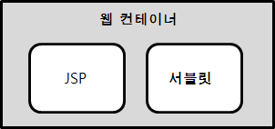
웹 프로그래밍 개요(9)
웹 컨테이너(Web Container) (계속)
웹 컨테이너 구성
웹 컨테이너 종류 : 톰캣(Tomcat), 웹로직(WebLogic), 제우스(JEUS)
실습 : 톰캣(Tomcat)

Slide 21
JSP 개발 환경 설정(1)
개발환경 구축
설치할 프로그램
프로그램 | 설명 | 버전
JDK | 자바 기반의 웹 어플리케이션을 개발하는 도구이다 | JDK(Java Development Kit) 7
웹 컨테이너 | JSP와 서블릿을 실행시켜주는 컨테이너로 톰캣을 설치한다. | 톰캣 7
코드 편집기 | JSP 소스 코드를 작성하기 위한 편집기로는 운영체제에서 기본으로 제공하는 메모장을 사용할 수도 있지만, EditPlus 등의 문서 편집기를 사용하거나 이클립스와 같은 통합 개발 도구(IDE)를 사용할 수 도 있다. ➔ 이번 학기 실습 : EditPlus를 사용

Slide 22
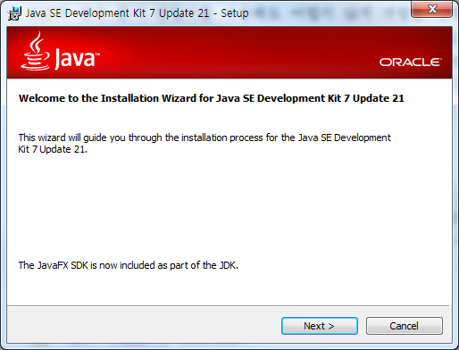
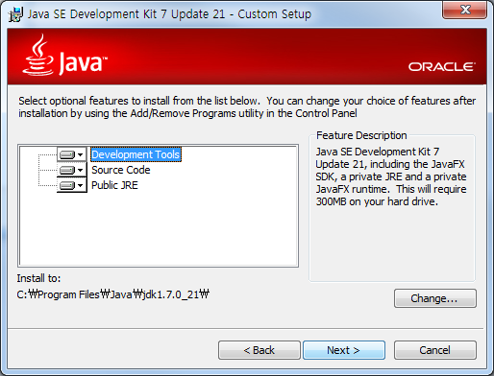
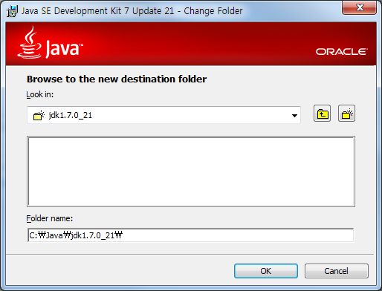
JSP 개발 환경 설정(2)
JDK 7 설치
JDK 7 다운로드 :
http://www.oracle.com/technetwork /java/javase/downloads/index.html
윈도우 플랫폼용 JDK “jdk-7u21-windows-i586.exe”를 PC로 다운로드
설치
설치경로 변경 : C:\Java\jdk1.7.0_21”

Slide 23
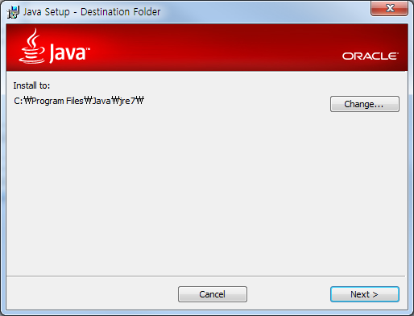
JSP 개발 환경 설정(3)
설치 (계속)
JRE를 설치 여부 결정 : 설치
JRE 설치 완료 후 JavaFX SDK 설치는 하지 않음

Slide 24
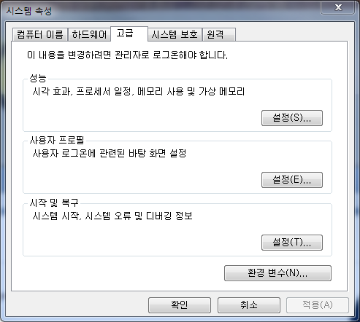
JSP 개발 환경 설정(4)
JAVA_HOME 환경변수 설정
웹 컨테이너가 정상적으로 실행되려면 JDK 설치 경로가 필요
운영체제(OS)의 환경 변수에 등록
“윈도우 7” : “제어판” > “시스템 및 보안” > “시스템” > “고급 시스템 설정”
➔ 환경변수 (N)

Slide 25
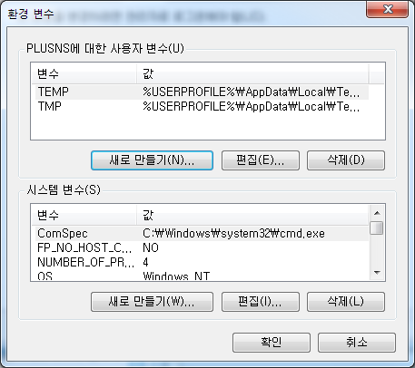
JSP 개발 환경 설정(5)
JAVA_HOME 환경변수 설정(계속)
시스템 환경 변수

Slide 26
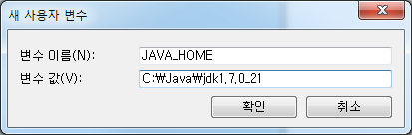
JSP 개발 환경 설정(6)
JAVA_HOME 환경변수 설정(계속)
새 사용자 변수
변수 값 : JDK를 설치한 경로명

Slide 27
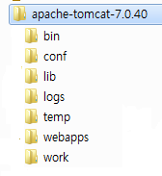
JSP 개발 환경 설정(7)
웹 컨테이너 - 톰캣 설치
톰캣(Tomcat) 다운로드
http://tomcat.apache.org/
윈도우 용 “apache-tomcat-7.0.40-windows-x86.zip”
다운 파일 압축 풀기를 하면 설치가 된다.

Slide 28
JSP 개발 환경 설정(8)
톰캣 폴더
bin – 톰캣을 실행하고 종료시키는 스크립트 파일
conf – 톰캣 설정 파일
lib – 톰캣을 실행하는 데 필요한 라이브러리 파일
logs – 톰캣의 로그 정보 관련한 파일
temp – 톰캣이 실행되는 동안 사용될 임시 파일
webapps\ROOT – 웹 어플리케이션(실습용 프로그램 파일들)
work – 톰캣이 실행되는 동안 사용되는 작업 파일
톰캣 실행 (명령 프롬프트에서)
C:\apache-tomcat-7.0.40\bin>startup.bat
톰캣 종료 (명령 프롬프트에서)
C:\apache-tomcat-7.0.40\bin>shutdown.bat

Slide 29
JSP 개발 환경 설정(9)
실습 환경
JSP(FTP) 실습 서버 : 203.230.158.231 (웹 컨테이너-톰캣-가 설치 됨)
=> 이 서버에는 아래와 같이 학생 개개인의 폴더가 생성되어 있음
203.230.158.231/2014/반/학번
예1 : A반 학번 2014141001 학생
=> 203.230.158.231/2014/A/2014141001
예2 : B반 학번 2014141002 학생
=> 203.230.158.231/2014/B/2014141002
실습 폴더 생성
과목 폴더 생성 :
203.230.158.231/2014/A/2014141001/JSP
매 chapter 별 폴더를 아래와 같이 생성
203.230.158.231/2014/A/2014141001/JSP/chap02
교재의 “C:\apache-tomcat-7.0.40\webapps\ROOT\”를
“203.230.158.231/2014/A/2014141001/”로 대체

Slide 30
JSP 개발 환경 설정(10)
기본 실습 1
메모장을 이용하여 아래와 같이 작성하고 파일명을 “welcome1.html”로 PC에 저장한다.
PC에 저장된 “welcome1.html”을 FTP 서버의 chap02 폴더에 복사(업로드)한다.
브라우저 주소에
http://203.230.158.231:8080/2014/A/2014141001/JSP/chap02/welcome1.html
를 입력하고 실행한다. (** 대소문자를 정확히 입력한다)
<!DOCTYPE HTML PUBLIC "-//W3C//DTD HTML 4.0 Transitional//EN">
<HTML>
<HEAD>
<TITLE> 정적 웹 페이지 </TITLE>
</HEAD>
<BODY>
정적 웹 페이지 방문을 환영합니다.
</BODY>
</HTML>

Slide 31
JSP 개발 환경 설정(11)
기본 실습 2
메모장을 이용하여 아래와 같이 작성하고 파일명을 “welcome2.jsp”로 PC에 저장한다.
PC에 저장된 “welcome2.jsp”를 FTP 서버의 chap02 폴더에 복사(업로드)한다.
브라우저 주소에
http://203.230.158.231:8080/2014/A/2014141001/JSP/chap02/welcome2.jsp
를 입력하고 실행한다. (** 대소문자를 정확히 입력한다)
브라우저의 결과 화면에서 소스보기를 하면 jsp 명령들이 보이지 않는다(웹서버가 jsp명령을 처리하여 html로 태그로 변환)
<%@ page language="java" contentType="text/html; charset=euc-kr" %>
<%@ page import="java.util.Date" %>
<!DOCTYPE HTML PUBLIC "-//W3C//DTD HTML 4.0 Transitional//EN">
<HTML>
<HEAD>
<TITLE> 동적 웹 페이지 </TITLE>
</HEAD>
<BODY>
<%
Date now_datetime = new Date();
out.print(now_datetime);
%>
</BODY>
</HTML>

Slide 32
Thank You !

